Slide 1
Prozessbezogene Kompetenzen
Notes:
Bild des japanischen Malers Katsushika Hokusai „Die Welle“ veranschaulicht Umgang mit prozessbezogenen Kompetenzen:
Alle Kompetenzbereich werden im GU implizit bedient
Gelegentlich werden einzelne Kompetenzen explizit intensiv bedient, d.h. reflektiert und transpoarent gemacht

Slide 2
Synopse zu den prozessbezogenen Kompetenzen

Slide 3
Prozessbezogene Kompetenzen im Geschichtsunterricht

Slide 4
Wie arbeiten Historikerinnen und Historiker?
Bei den meisten Ereignissen, die in der Vergangenheit liegen und uns dennoch interessieren, waren wir nicht dabei. Deshalb müssen wir uns die Geschichte aus der Gegenwart heraus erschließen. Wie aber geht das? Wie gehen Historikerinnen und Historiker vor, wenn sie die Vergangenheit erforschen?
Arbeitsauftrag (Partnerarbeit)
Die Arbeitsabläufe der Historikerin sind durcheinander geraten. Schneidet die Dominokarten aus, legt sie in die richtige Reihenfolge der Arbeitsabläufe
Überlegt euch, wie ihr die Kärtchen zu einem Schaubild zusammen legen würdet.

Slide 5
leicht erweitert nach: Kühberger, Christoph/ Windischbauer, Elfriede: Individualisierung und Differenzierung im Geschichtsunterricht. Offenes Lernen in Theorie und Praxis, Schwalbach/ Ts. 2012, S. 86

Slide 6
Forschungsfrage
Historisches Denken
Verstehen
Nachforschen
Darstellung

Slide 7
neue
Forschungsfrage
Historisches Denken
Verstehen
Nachforschen
Darstellung

Slide 8
Fragekompetenz
Historisches Denken
Orientierungs-
kompetenz
Methoden-kompetenz
Reflexions-kompetenz

Slide 9
Frage-kompetenz
hi
Historisches Denken
Sachkompetenz
Sachkompetenz
Orientierungs-
kompetenz
Methoden-kompetenz
Sachkompetenz
Reflexions-kompetenz

Slide 10
Da hat jemand mit seinem Vorwissen ohne Nachforschung das Bild erläutert!
Was macht die Person da?
Forschungsfrage
Bild: Junge Griechin beim Kopieren eines Buches.
Relief 4aus Athen,
4. Jh. v. Chr.
Verstehen
Nachforschen
Damals gab es noch keine Kopierer – aber Truhen und Handtücher!
Darstellung
Sie legt Handtücher in eine Truhe!

Slide 11
Wie arbeiten Historikerinnen und Historiker?
Was ist passiert?
Erkläre, warum diese Figur hergestellt wurde.
Playmobilfigur eines römischen Soldaten
Überprüfe, ob die Darstellung historisch „richtig“ ist!
Überlege, wie Du eine solche Figur darstellen würdest!
Notes:
Fragekompetenz: Frage, Neugier
Methodenkompetenz: Recherche, Bildliche Darstellungen, andere Rekonstruktionen, schriftliche Quellen etc.
Reflexionskompetenz: u.a. Sachurteil selbst formulieren und begründen
Orientierungskompetenz: Geschichte als Verständnishilfe der Gegenwart

Slide 12
Wie arbeiten Historikerinnen und Historiker?
Fragekompetenz
Wanderkarte, Seil, Handtuch, Schraubenzieher, Comic, Arznei, Fahrkarte, Streichholzschachtel
usw.
Orientierungs-
kompetenz
Methoden-kompetenz
Reflexions-kompetenz
Notes:
Noch kurz einen letzten Unterrichtsvorschlag vorstellen, hier allerdings eher zum Thema „Geschichte als Konstrukt“, zudem für Sek. II. – habe ihn leicht verändert für 6. Klasse

Slide 13
Wie arbeiten Historikerinnen und Historiker?
Was ist passiert? Wie kommen die Dinge hierher?
Wanderkarte, Seil, Handtuch, Schraubenzieher, Comic, Arznei, Fahrkarte, Streichholzschachtel
usw.
Diskutiert, inwiefern Geschichte hilft, die Gegenwart zu verstehen!
Überlegt euch, wie ihr erfahren könnt, wie diese Dinge hierher gekommen sind.
Stellt die Ergebnisse eurer Nachforschung schriftlich zusammen!
Notes:
Die Schülerinnen werden mit einer willkürlichen Sammlung von Gegenständen konfrontiert und stellen erste Hypothesen auf: Was ist passiert? Wie kommen die Dinge hierher? = Fragekompetenz, Hypothesenbildung
Sie werden aufgefordert ohne Austausch untereinander eine plausible Erklärung für diese Hinterlassenschaften ausgerechnet in der Schule zu suchen = Dinge werden als „Quellen“ genutzt und „befragt“ = Methodenkompetenz
Die Hypothesen und Recherchen werden zu einer eigenen Erzählung zusammengefasst du in Zusammenhänge gestellt bzw. ihre „Geschichte“ rekonstruiert = Reflexionskompetenz
Hierbei ist auf den Konstruktcharakter von Geschichte und damit auf die
In einem letzten Schritt wird nochmals deutlich gemacht, dass Geschichte hilft, sich in der Gegenwart zu orientieren bzw. diese zu verstehen

Slide 14
Wie arbeiten Historikerinnen und Historiker?
Was könnten wir als nächstes fragen?
Wanderkarte, Seil, Handtuch, Schraubenzieher, Comic, Arznei, Fahrkarte, Streichholzschachtel
usw.
?
?
?
Notes:
5. Der fünfte Schritt bringt den Prozess des historischen Denkens durch weitere Fragen erneut ins Rollen …

Slide 15
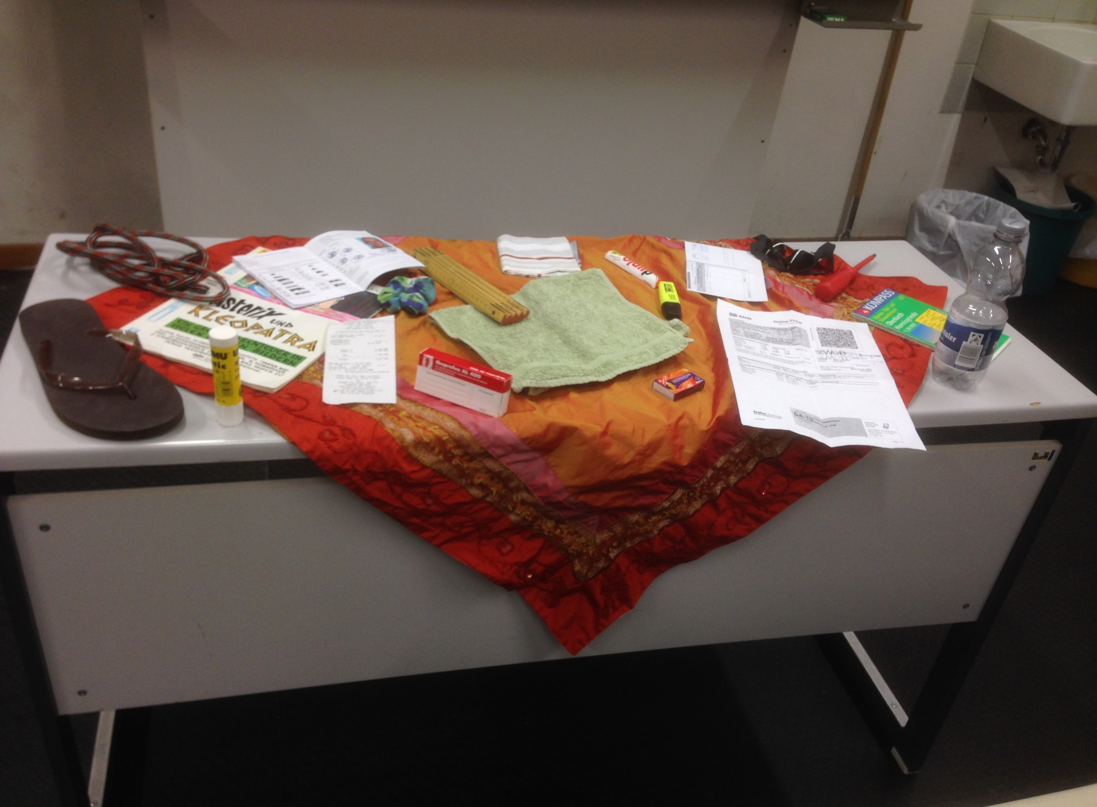

Slide 16
Wie arbeiten Historikerinnen und Historiker?
Was soll das? Formuliere Fragen an die Dinge !
Fasse zusammen, inwiefern bzw. was Du jetzt mehr über das Vorhandensein der Dinge in Deinem Klassenzimmer verstehst.
Überlege, wie Du herausbekommen kannst, wie diese Dinge hierher gekommen sind.
Verfasse eine plausible Erklärung dafür, wie die Dinge hierher kommen.
Notes:
Die Schülerinnen werden mit einer willkürlichen Sammlung von Gegenständen konfrontiert und stellen erste Hypothesen auf: Was ist passiert? Wie kommen die Dinge hierher? = Fragekompetenz, Hypothesenbildung
Sie werden aufgefordert ohne Austausch untereinander eine plausible Erklärung für diese Hinterlassenschaften ausgerechnet in der Schule zu suchen = Dinge werden als „Quellen“ genutzt und „befragt“ = Methodenkompetenz
Die Hypothesen und Recherchen werden zu einer eigenen Erzählung zusammengefasst du in Zusammenhänge gestellt bzw. ihre „Geschichte“ rekonstruiert = Reflexionskompetenz
Hierbei ist auf den Konstruktcharakter von Geschichte und damit auf die
In einem letzten Schritt wird nochmals deutlich gemacht, dass Geschichte hilft, sich in der Gegenwart zu orientieren bzw. diese zu verstehen

Slide 17
Wie arbeiten Historikerinnen und Historiker?
Was fragst Du Dich als nächstes?
?
?
?
Notes:
5. Der fünfte Schritt bringt den Prozess des historischen Denkens durch weitere Fragen erneut ins Rollen …

Slide 18
Wie arbeiten Historikerinnen und Historiker?
?
?
?
?
Notes:
5. Der fünfte Schritt bringt den Prozess des historischen Denkens durch weitere Fragen erneut ins Rollen …

Slide 19
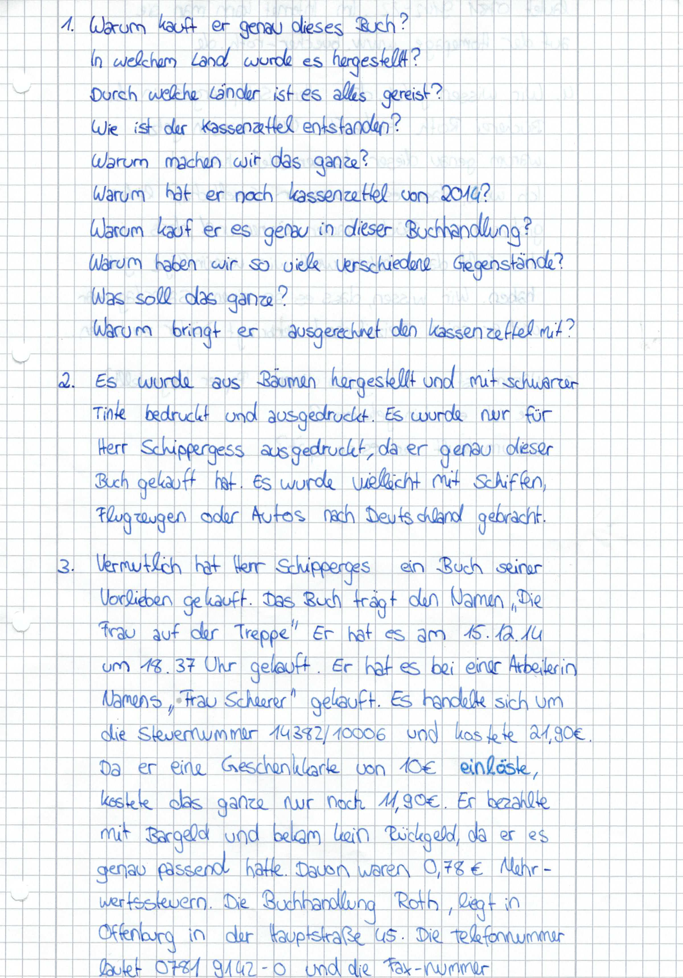
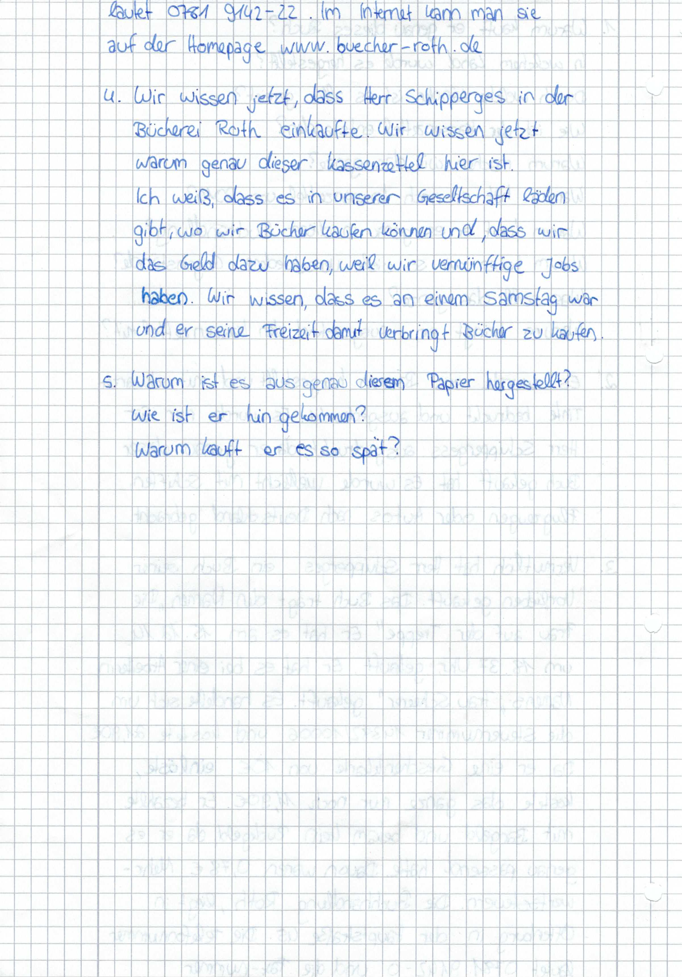
Notes:
Anonymes Beispiel „Buchquittung“
Gleiches möglich für alle anderen Gegenstände

Slide 20
Danke für die Aufmerksamkeit

